Slide 1
Cosmology （宇宙学）
中山大学物理与天文学院
李霄栋

Slide 3
Chapter 4. CMB 宇宙微波背景辐射

Slide 4

本章开始内容比较深，难度比较大，计算比较复杂。我建议大家：
理解物理图像
了解最主要的结果（观测、理论）
涉及扰动的计算，希望专业为宇宙学的同学自觉掌握。也鼓励有兴趣的同学多练习。

Slide 5
4.1 简介

Slide 6
简介
T = 2.73 K 黑体谱
峰值波长 1.063 mm (282 GHz, 光子能量1.168 x 10⁻³ eV)
全天各向同性信号 (各向异性仅为 10⁻⁵)
是今天宇宙中光辐射的最主要成分 (99%；但仅占宇宙总能量的 6×10⁻⁵)
来源于光子脱耦时刻，宇宙温度 ~ 3000 K, 红移 1100, 宇宙年龄 379,000 年

Slide 7
复合（Recombination）
“In cosmology, recombination refers to the epoch at which charged electrons and protons first became bound to form electrically neutral hydrogen atoms.
Recombination occurred about 378,000 years after the Big Bang (at a redshift of z = 1100). ” (wikipedia)
宇宙学上，“复合”指，随着宇宙温度降低，电子、质子可以稳定结合为电中性氢原子的时期。
复合发生在宇宙年龄378,000年左右，对应红移 1100。

Slide 8
复合（Recombination）
“The word "recombination" is misleading, since the big bang theory doesn't posit that protons and electrons had been combined before, but the name exists for historical reasons since it was named before the Big Bang hypothesis became the primary theory of the creation of the universe.” (wikipedia)
“复合”一词其实并不正确，有很强的误导性。因为根据大爆炸，在复合之前质子和电子从未稳定结合在一起（因此其实是“first combination”）。
这一名词由来有其历史原因。命名时大爆炸宇宙学尚未成为宇宙学的主导理论。

Slide 9
光子脱耦（Photon decoupling）
“Photon decoupling is closely related to recombination, which occurred about 378,000 years after the Big Bang (at a redshift of z = 1100), when the universe was a hot opaque ("foggy") plasma.
During recombination, free electrons became bound to protons (hydrogen nuclei) to form neutral hydrogen atoms. ”(wikipedia)
光子脱耦与复合有着密切联系。光子脱耦也发生在大爆炸之后378,000年、红移1100左右。这时宇宙是很热的不透明的等离子体。
复合过程中，自由电子与质子稳定结合成氢原子。

Slide 10
光子脱耦（Photon decoupling）
“Because the neutral hydrogen that formed was transparent to light, those photons which were not captured by other hydrogen atoms were able, for the first time in the history of the universe, to travel long distances.
They can still be detected today, although they now appear as radio waves, and form the cosmic microwave background ("CMB"). They reveal crucial clues about how the universe formed.”(wikipedia)
中性的氢原子对光子是透明的。这样——在宇宙历史上第一次——光子得以在宇宙中长距离地自由传播。
这些光子直到今天还能被探测到。尽管它们现在已经被红移地如此厉害、以至于变成了微波波段的电磁波。这就是大家熟知的宇宙微波背景辐射(CMB)。它们携带着宇宙形成、演化过程中的关键信息。

Slide 11
History
1946 – George Gamow calculates a temperature of 50 K.
1948 – R. Alpher and R. Herman estimate "the temperature in the universe" at 5 K.
1964 – A. Penzias and R. W. Wilson measured T ~ 3 K (1979 Nobel Prize)
1990 – FIRAS on the COBE satellite measures the 2.73K black body form of the CMB
1992 – COBE DMR reported the discovery of anisotropy (2006 Nobel Prize)
2003 – WMAP high quality map
2010 – Planck high quality map

Slide 12
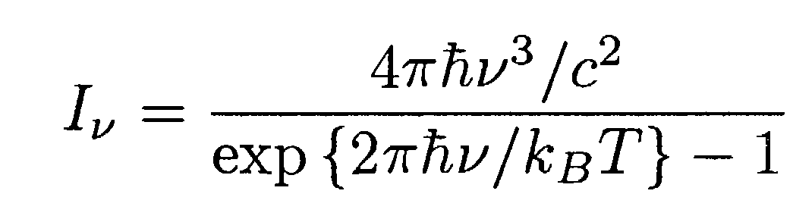
CMB Measured by FIRAS on COBE.

Slide 13
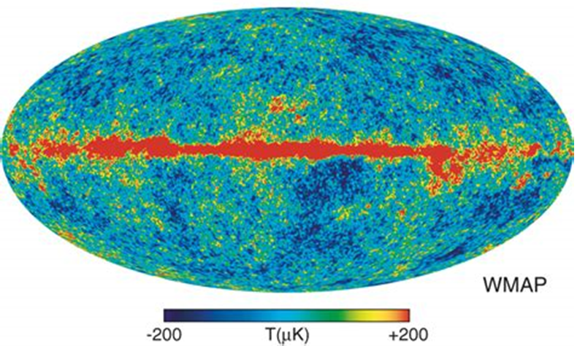
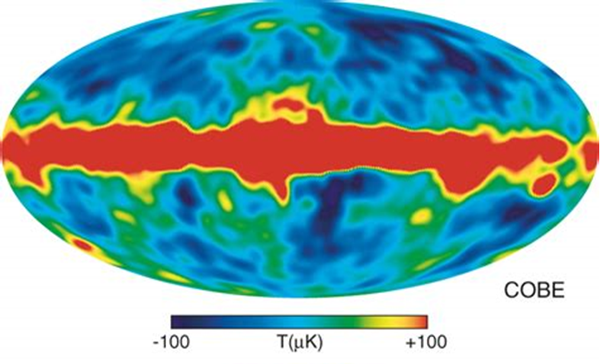
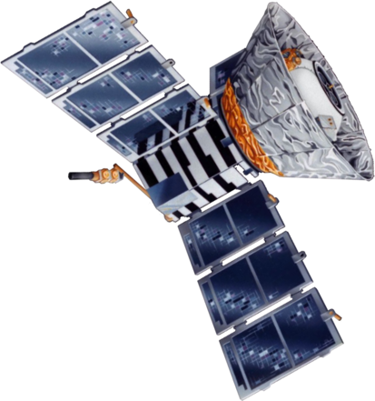

CMB map (COBE)

Slide 14
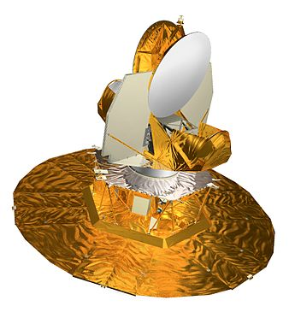
CMB map (WMAP, 2001-2010)

Slide 15
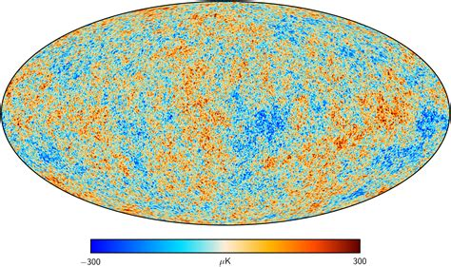
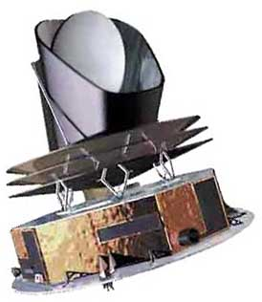
CMB map (Planck, 2009-2013)

Slide 16
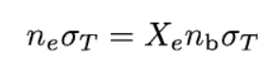
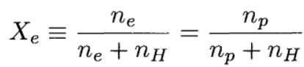
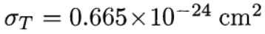
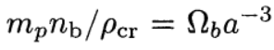
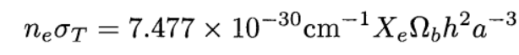
光子脱耦计算
脱耦发生在光子和电子散射速率小于膨胀速率。散射速率为
在此忽略氦，假定氢原子核的总数目（质子+氢原子）等于总重子数。
重子数-临界密度的比值为
因此，得到

Slide 17
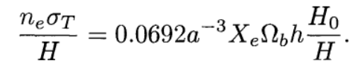
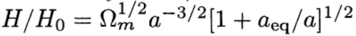
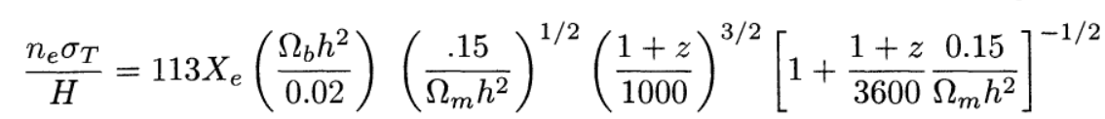
光子脱耦计算
与膨胀率相比，得到（作业：请自主计算出下式）
再利用，早期宇宙中有
因此得到（已经带入参数“best-fit”）

Slide 18
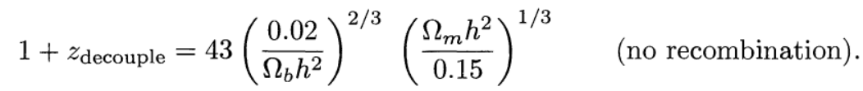
光子脱耦计算
令上式等于1，可以得到光子脱耦的红移。电离率对光子脱耦红移有很大影响。实际光子退耦发生在复合过程中，退耦时大部分离子已经结合成为中性原子，电离率大概为0.004。光子脱耦红移约为1100。
如果我们忘记复合，考虑电子在整个历史时期保持电离率=1，那么有
在这个不切实际的讨论中，膨胀的宇宙最终还会将光子脱耦，只不过发生在红移40左右。

Slide 19
4.2 重子声学震荡 Baryon Acoustic Oscillation; 简称 BAO 材料取自 Wayne Hu 教授网站

Slide 20
基本图像
一方面，大爆炸后，宇宙时空背景一直在膨胀，膨胀速率由 Friedman 方程决定。
另一方面，偏离均匀的微小密度涨落，在引力作用下增长、演化，最终形成我们今天看到的宇宙大尺度结构与各种天体。
最初来源为暴胀前量子涨落，暴胀结束后被拉伸为经典尺度。
光子脱耦前，物质-辐射相互耦合，涨落在引力与辐射压推动下，振荡式演化。
光子脱耦后，物质单独演化，涨落在引力作用下，单纯地增长。

Slide 21
CMB 各向异性的重要物理
红移 1100 时刻宇宙密度涨落的分布。包含大量信息：
暴胀（影响涨落的初条件）
能量组分、引力理论等（影响涨落的演化过程）

Slide 22
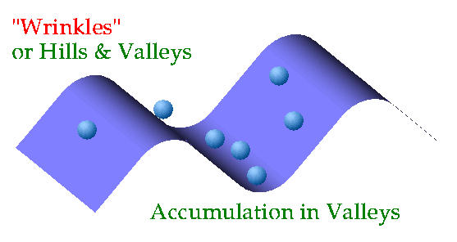

CMB 与后期大尺度结构形成
CMB 温度图，冷、热分别对应低密度、高密度区域。
高密度区域形成势阱，吸引更多物质落入，形成星系等各种结构。

Slide 23
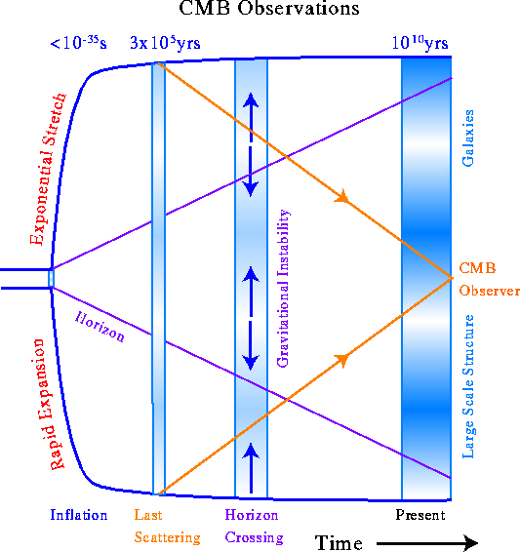
整体图像

Slide 24
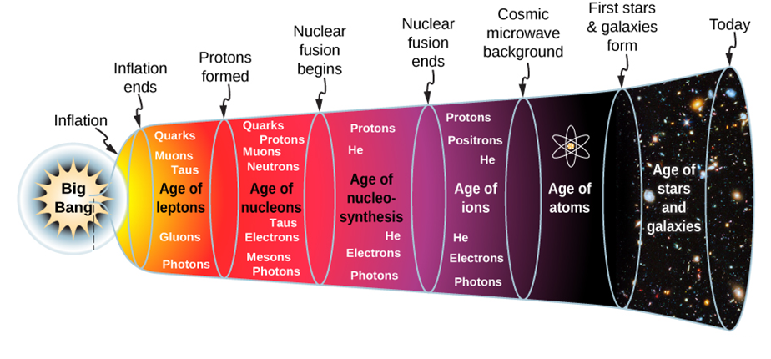
整体图像
After Inflation, Radiation Dominated
（Photons, Neutrinos, Kinetic Motion, …）
Matter Dominated
(Proton, Deuteron, Dark Matter Particles, …)
Decoupling/Recombination/Last Scattering
(CMB was emitted. T~1 eV, z~1000)
Matter Collapsion, Structure Formation
The first generation of stars, Reionization(z~10)

Slide 25
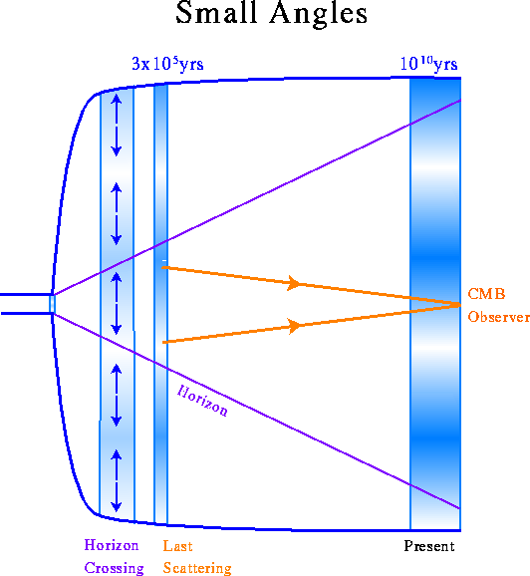
CMB 各向异性物理
尺度小于 horizon 的温度涨落经历了演化（大于 horizon 尺度的涨落不处在因果连通区域）
演化主要物理为：
光子与电子 Thomson 散射；
重子、暗物质在引力作用下塌缩；
等离子体因热压强而膨胀；
通过电磁与引力相互作用，光子、重子、暗物质耦合在一起。
光子脱耦之后，演化停止，光子自由传播。涨落被凝固在最后散射面的模样。

Slide 26
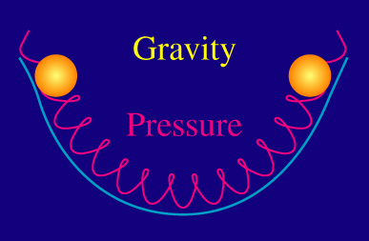
声学震荡
引力导致流体塌缩、加热
光子压强导致膨胀、冷却
两者联合作用，导致声学震荡
震荡产生高密度与低密度区域
表现为 CMB 热斑与冷斑

Slide 27
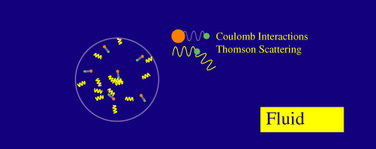
声学震荡

Slide 28
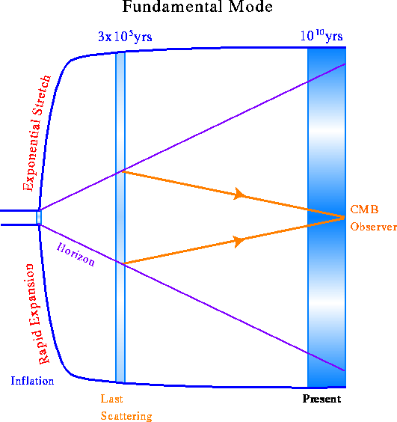

特征尺度 （声学视界）
震荡的特征尺度为声学视界，即震荡所能传播的最远距离
特征尺度的大小为：
速度 乘以 时间
速度 = 声速
时间 ~ CMB时刻宇宙年龄

Slide 29
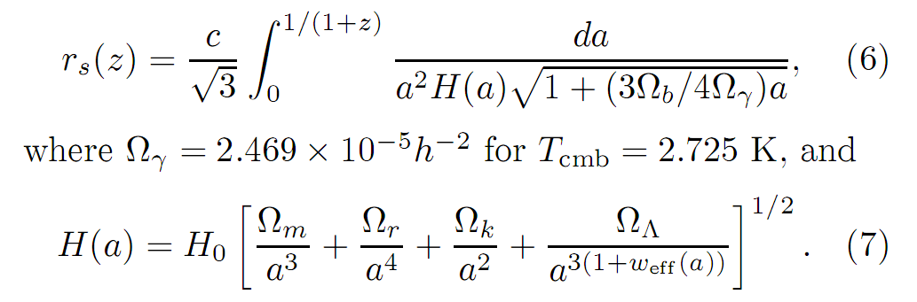
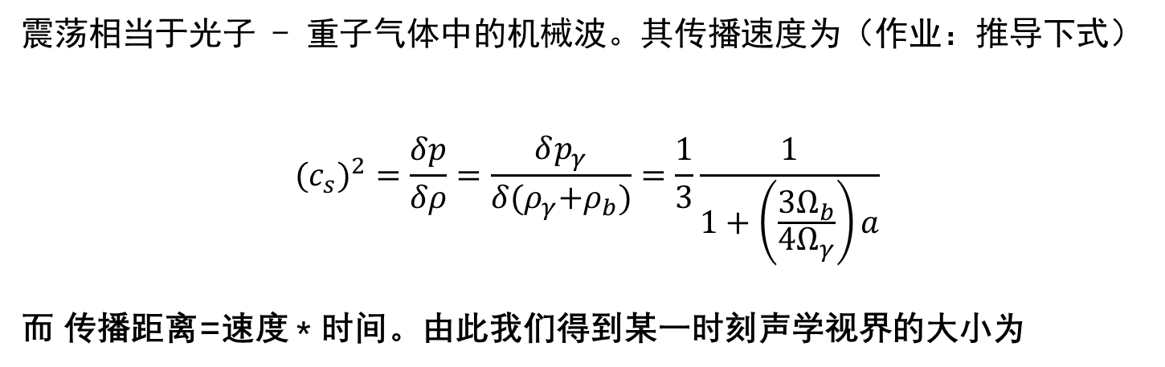
特征尺度 （声学视界）
震荡相当于光子 - 重子气体中的机械波。其传播速度为（作业：推导下式）
$${{(c}_{s})}^{2}=\frac{δp}{δρ}=\frac{δp_{γ}}{δ{(ρ}_{γ}+ρ_{b})}=\frac{1}{3}\frac{1}{1+\left(\frac{3Ω_{b}}{4Ω_{γ}}\right)a}$$
而 传播距离=速度 * 时间。由此我们得到某一时刻声学视界的大小为

Slide 30
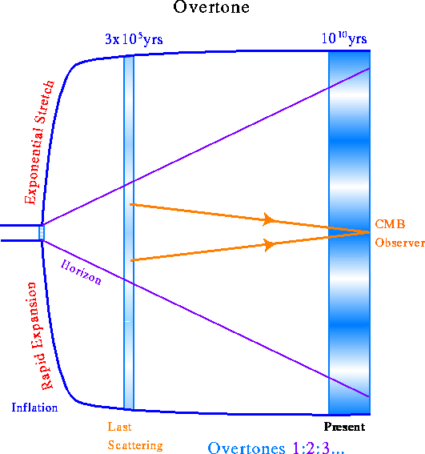
Fundamental Mode (基准音), Overtune （辅音）
波长 = 声学视界
光子脱耦时恰好震荡到极值
波长 = 声学视界的整数分之一
光子脱耦时恰好也震荡到极值

Slide 31
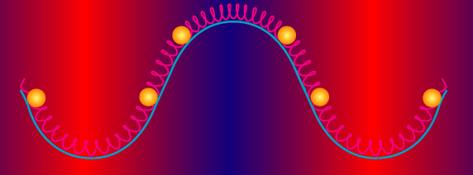
上图，蓝色表示较高温度，红色表示较低温度。
在 CMB 某些区域，声学震荡导致气体压缩，产生局域的热斑；反之，某些区域因声学震荡而膨胀，导致局域冷斑。

Slide 32
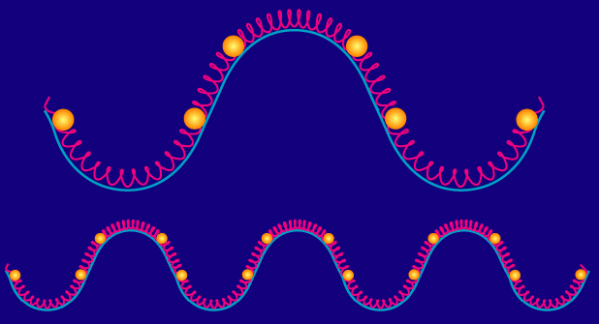
声波的传播速度一定，因此声学震荡的周期正比于尺度。
下图震荡的尺度为上图的一半。因此周期也是上图一半，频率为两倍。

Slide 33
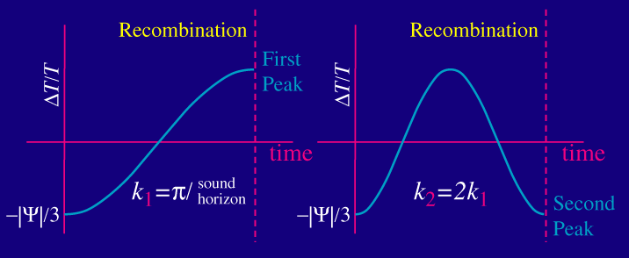
光子脱耦后，震荡结束。此时恰好处在极大（最大压缩或最大扩张）的模式具有较大的温度涨落。
因此，重子声学震荡在 CMB 温度图上留下特定尺度的较大的温度涨落。这些尺度为：声学视界，或声学视界的整数分之一。因为这些尺度的模式恰好震荡到极值。
声学峰的位置、高度对很多物理参数敏感，可从中提取丰富的宇宙学信息。

Slide 34
4.3 重子声学震荡与 CMB角功率谱

Slide 35
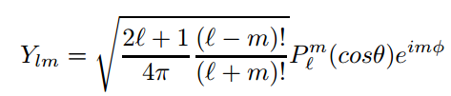
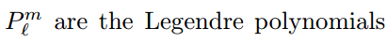
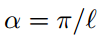
球谐函数（Spherical Harmonics）
刻画 2 维球面上某个物理量的统计特性，通常采用球谐函数
l 被成为多极矩（multipole），粗略对应球面上的某个张角
l 越大，尺度越小，展开越高阶，结构越微细。

Slide 36
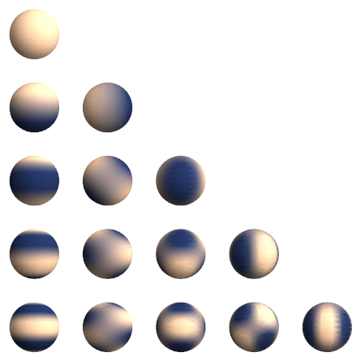
球谐函数（Spherical Harmonics）
l = 0
l = 1
l = 2
l = 3
l = 4
m = 0
m = 1
m = 2
m = 3
m = 4

Slide 37
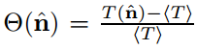
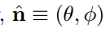
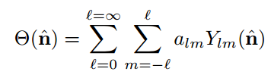
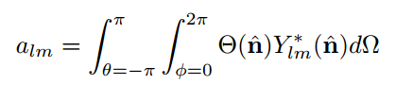
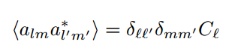
温度涨落的球谐函数展开
定义微扰量描述温度各项异性的涨落
按照球谐函数展开，有
l 阶展开系数的方差描述了该尺度下温度涨落的大小，记为

Slide 38
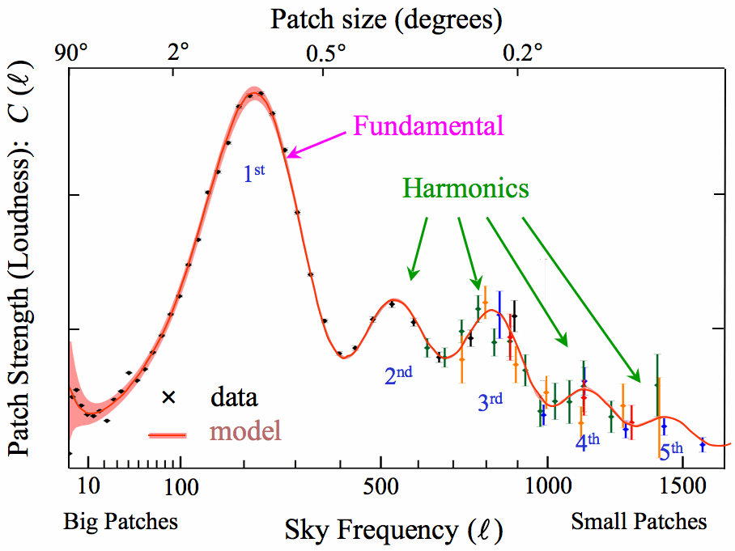

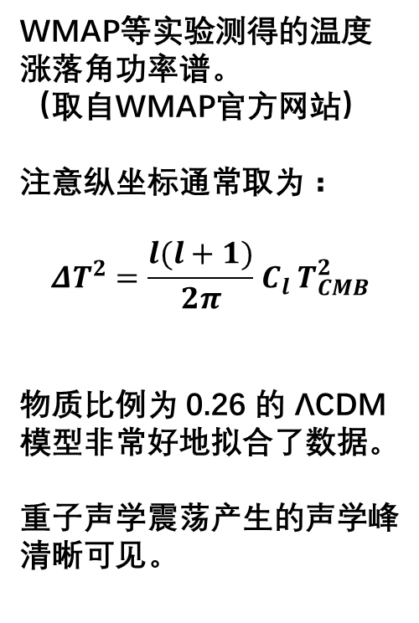
WMAP等实验测得的温度
涨落角功率谱。
（取自WMAP官方网站）
注意纵坐标通常取为：
$$ΔT^{2}=\frac{l(l+1)}{2π}{ C}_{l}{ T}_{CMB}^{2}$$
物质比例为 0.26 的 ΛCDM
模型非常好地拟合了数据。
重子声学震荡产生的声学峰
清晰可见。

Slide 39
下面按照历史顺序介绍 CMB 角功率谱的探测历程。 将说明每个声学峰的最初实验发现，以及其中的物理。

Slide 40
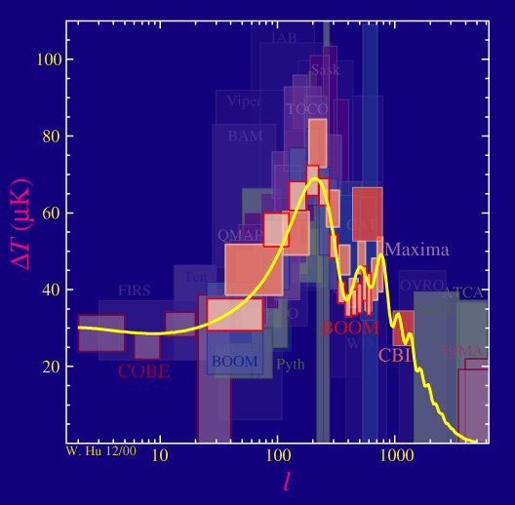

Slide 41
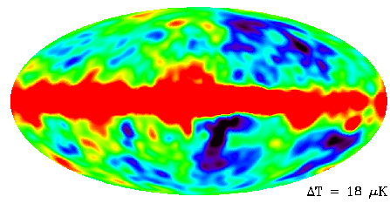
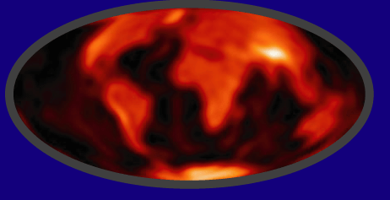
COBE 与 CMB 各项异性
CMB 各项异性最早由 COBE 卫星 1992 年发现
分辨率大约7°，类比右边世界地图。

Slide 42
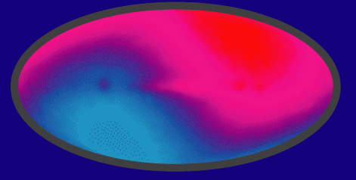
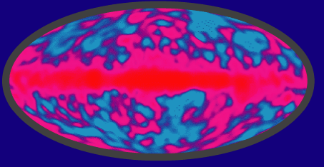
COBE 与 CMB 各项异性
实际看到的 CMB 图由一个 dipole （二极矩）主导，来自银河系本动。
将 dipole 扣掉，即得到右侧的图，反映了来自宇宙早期量子扰动的随机噪音，是现在大尺度结构的种子。

Slide 43
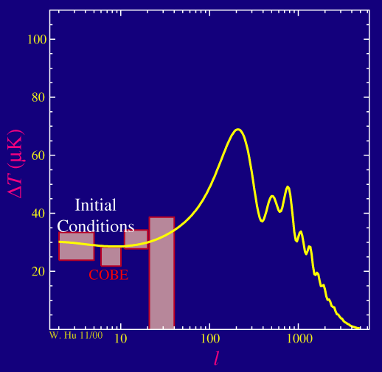
COBE 与 CMB 各项异性
在角功率谱上位置如右图
主要分布在 l <20
非常原初（基本未经历后续的物理演化，但受 Sachs-Wolfe 效应影响。以后介绍）

Slide 44
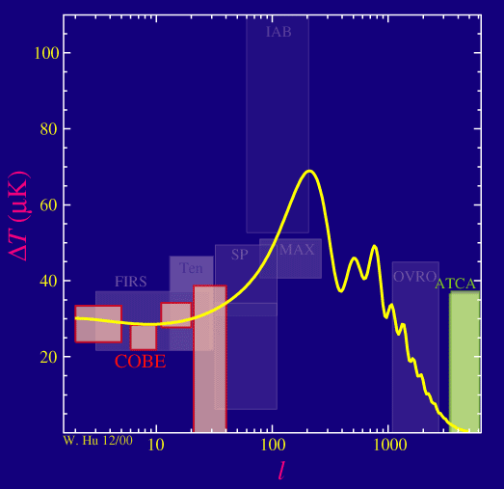
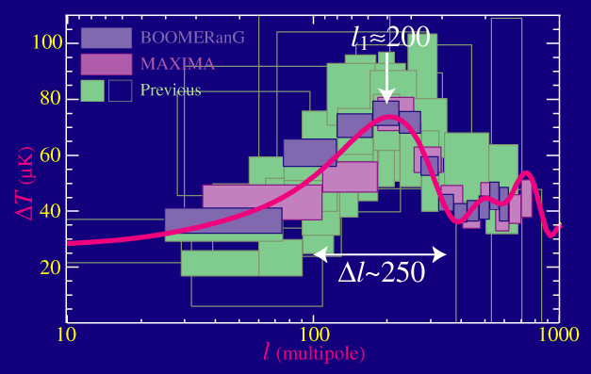
第一声学峰
2000 年，气球实验 Boomerang 和 Maxima 确凿地发现第一个声学峰。

Slide 45
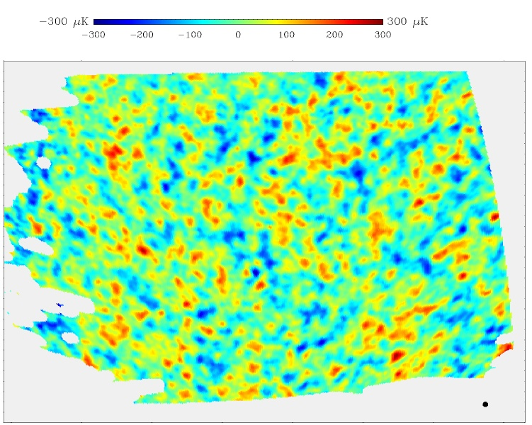
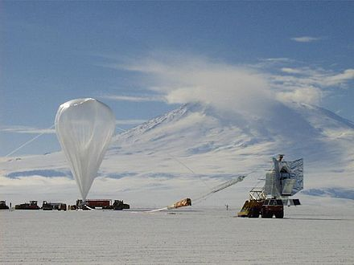
BOOMERANG
Balloon Observations Of Millimetric Extragalactic Radiation ANd Geophysics

Slide 46

BOOMERANG
Balloon Observations Of Millimetric Extragalactic Radiation ANd Geophysics

Slide 47


MAXIMA
Millimeter Anisotropy eXperiment IMaging Array

Slide 48


宇宙曲率
第一声学峰的位置如下计算。其结果与宇宙曲率大小密切相关。
CMB 形状变化不大，但位置整体移动：负曲率导致整体向小尺度移动。
也受暗能量比例的影响，但不如曲率明显（相同比例的曲率造成距离的变化更大）。

Slide 49

宇宙曲率
结果支持
物质比例 + 暗能量比例 = 1

Slide 50


第二声学峰
2001 年 5 月，DASI， Boomerang 和 Maxima 发现第二个声学峰。
DASI＝Degree Angular Scale Inteferometer

Slide 51

第二声学峰
奇数峰（第一，第三，…）对应等离子体在引力势作用下能收缩到多大程度。重子比例增大，峰的高度明显增加。
偶数峰（第二，第四，…）对应在光压作用下反弹多大。
重子比例越高，奇数峰比偶数峰的相对高度就越高。

Slide 52

第二声学峰
若重子比例很少，震荡基本对称（收缩、弹回幅度相等）。

Slide 53

第二声学峰
重子比例较高，则收缩 > 弹回。震荡不对称。

Slide 54

第二声学峰
功率谱只测量温度变化的绝对值（不在乎正负）。因此重子比例越多，相对偶数峰奇数峰的高度越高（也说相对奇数峰偶数峰被suppress越多，都对）。

Slide 55


第二声学峰
右图明显看出，随重子比例增加，奇数峰的相对高度增加。
此外，重子物质增加导致声速变慢，声学视界变小。因此角功率谱整体向小尺度区域移动。
$${{(c}_{s})}^{2}=\frac{δp}{δρ}$$

Slide 56

更高声学峰与暗物质
如果引力势由辐射提供，则随宇宙膨胀引力势将快速减小（辐射密度随宇宙膨胀快速降低），导致很大的反弹。称为 driving effect。
宇宙只在早期辐射主导，因此 driving effect 只存在于早期；尺度较小模式（高阶峰）更早开始震荡，更能感受到 driving effect。
更多暗物质将导致 driving effect 被压制，高阶峰被压制。

Slide 57

更高声学峰与暗物质
增加暗物质压低声学峰高度。
此外，暗物质比例影响光子脱耦的时刻。暗物质比较少，H比较大，脱耦更早，声学视界比较小，整体向更小尺度移动。

Slide 58


更高声学峰的阻尼衰减 (Diffusion damping, Silk damping)
小尺度声学峰受到光子随机运动的影响而被压低、抹平。
这一过程也受众多物理参数影响（见下） 。

Slide 59

Damping 与重子比例
增加重子物质比重，导致光子-重子流体更强地耦合在一起，damping 效应移动到更小尺度（更大的 l）。

Slide 60

Damping 与暗物质比例
增加暗物质比重，导致光子脱耦时宇宙年龄更大。使得damping 效应移动到更大尺度（更小的 l）。

Slide 61

CMB 角功率谱与参数估计
上面看到，CMB 角功率谱性状与曲率、重子比例、暗物质比例等密切相关。测量 CMB 角功率谱可有效限制上述宇宙学参数。
2003年，WMAP 卫星公布高质量的全天CMB 图，对一系列宇宙学参数作出高精度测量。这将宇宙学带入精确宇宙学时代。
人们对宇宙学参数最强有力的实验测量仍来自于CMB（目前Planck卫星）。

Slide 62
Cosmic Variance
右图 l <100 最大尺度测量结果反而不如 l =100-500 精确。
这是因为较大尺度各向异性可取样的 patch 太少，统计误差大。
N_{patch} = All-sky area / patch-area
“It is sometimes used, mainly by cosmologists, to mean the uncertainty because we can only observe one realization of all the possible observable universes.”(wiki)

Slide 63
CMB map (WMAP, 2001-2010)

Slide 64

Bennett, C. L.; et al. (2013).
"Nine-Year Wilkinson Microwave Anisotropy Probe (WMAP) Observations: Final Maps and Results".
Astrophysical Journal Supplement. 208 (2): 20.
arXiv:1212.5225

Slide 65
WMAP top 10 (https://map.gsfc.nasa.gov/)
The WMAP science team has put the "precision" in "precision cosmology" by reducing the allowed volume of cosmological parameters by a factor in excess of 68,000. The three most highly cited physics and astronomy papers published in the new millennium are WMAP scientific papers--- reflecting WMAP's enormous impact.
The WMAP science team has mapped the pattern of tiny fluctuations in the Cosmic Microwave Background (CMB) radiation (the oldest light in the universe) and produced the first fine-resolution (0.2 degree) full-sky map of the microwave sky.

Slide 66
WMAP top 10 (https://map.gsfc.nasa.gov/)
The WMAP science team has determined the universe to be 13.77 billion years old to within a half percent.
The WMAP science team has nailed down the curvature of space to within 0.4% of "flat" Euclidean.
The WMAP science team has determined that ordinary atoms (also called baryons) make up only 4.6% of the universe.
The WMAP science team has completed a census of the universe and finds that dark matter (matter not made up of atoms) is 24.0%
The WMAP science team has determined that dark energy, in the form of a cosmological constant, makes up 71.4% of the universe, causing the expansion rate of the universe to speed up. ……

Slide 67
CMB map (Planck, 2009-2013)

Slide 68

对比三代卫星的 CMB 温度图

Slide 69

A&A 594, A13 (2016)
Planck卫星温度角功率谱。第6个声学峰仍清晰可见。
与 ΛCDM 模型理论计算结果非常吻合。

Slide 70
4.4 玻尔兹曼方程 与宇宙学扰动* 精确解出相空间演化。本节计算复杂，不作要求。仅要求理解图像。

Slide 71


考虑时空受到弱引力场的扰动，那么度规满足
注意：这里的 等于牛顿势（有兴趣同学可计算Dodelson书作业2.3，从弱引力场度规推导出牛顿运动方程）
插一句：这里只考虑了标量扰动，并采用了牛顿规范。

Slide 72
f，作为相空间分布，
是时间、位置、动量的函数（8参数）。
我们对于宇宙中每个组分， 推导它的 f 随时间的演化。

Slide 73
4.4.1 无碰撞光子 玻尔兹曼方程推导

Slide 74


4.4 玻尔兹曼方程 与宇宙学扰动

Slide 75


Slide 76


Slide 77


Slide 78


Slide 79


Slide 80


Slide 82


Slide 83


Slide 84
4.4.2 含光子碰撞项 的玻尔兹曼方程

Slide 85


散射
把动量也都写出来，电子、光子散射满足
从图像上就可以得到散射对相空间分布造成的影响，应满足如下形式：

Slide 86


散射
对电子动量、另外一个光子的动量积分。考虑到能量、动量守恒。全空间积分可以如下写出

Slide 87





散射
经过很多复杂计算。。。（电子能量的非相对论形式、散射中光子-电子间动能转移小，作一个小量展开、种种计算。。。）

Slide 88


散射
可以得到散射项的形式为
这里扰动的单极子定义为
图像上理解，如果电子没有速度，那么倾向于只产生单极子，即运动学上没有特定指向的、单纯的幅度上的、偏离。

Slide 89

含散射的玻尔兹曼方程
这样就得到光子扰动分布函数的线性方程
这个方程将所有线性演化的一阶小量联系在一起。
下面我们将这个方程傅里叶变换，将不同模式的演化解耦（背景参量中不显含空间，意味着傅里叶变换之后，不同模式的演化时解耦的）。

Slide 90

傅里叶空间玻尔兹曼方程

Slide 91

傅里叶空间玻尔兹曼方程
光深表示了电子对光子的散射影响。
往宇宙早期，光深逐渐增加。
在我们讨论的这个时期，完全不透明，光深非常大。

Slide 92




傅里叶空间玻尔兹曼方程
（注意这里用一点表示共形时间求导）

Slide 93
4.4.3 冷暗物质 玻尔兹曼方程

Slide 94



准备工作
粒子是非相对论的，那么有
（练习题，不是作业：推导第二行公式）

Slide 95


f 全微分
相空间分布随时间变化为
类似光子一节中的推导（非常繁琐，不算了），得到（无碰撞项）

Slide 96




积分形式
方便的做法是，对方程两侧同时对暗物质粒子分布作积分。有
可以把方程化简为
就是连续性方程在宇宙学意义上的推广。注意每一项的含义。

Slide 97


0阶演化
零阶项，忽略速度和引力势的影响。有
这就是宇宙膨胀导致粒子数目稀释。

Slide 98


1阶
一阶扰动下
我们有
注意每一项的物理意义。

Slide 99

1阶推导

Slide 100






速度演化方程
Boltzman方程两侧乘以 ，再积分，可以得到
这是描述冷暗物质密度和速度演化的方程。
注意每一项的物理意义。
小练习：在0阶有 请从测地线方程推导此式。
注意：忽略宇宙膨胀有 这就是牛顿定律。

Slide 101



傅里叶空间形式
作傅里叶变换得到（注意这里的一点仍然是共形时间求导）

Slide 102
4.4.4 重子（质子+电子） 玻尔兹曼方程

Slide 103



直接给出结果（注意一点是共形时求导）
碰撞需要考虑电子-质子库伦散射，电子-光子散射。
密度扰动。注意碰撞粒子数守恒，所以右侧为0。
速度。注意重子密度出现在右边分母，表示质量越大，移动越困难（质子质量很大。电子经由库伦散射与质子紧密联系）。

Slide 104
4.4.5 小结

Slide 105







勒让德多项式多极展开
多极矩定义为
勒让德多项式满足

Slide 106



省略了k空间的 ~ 帽子。
Dot代表对共形时间求导。
光子最后一项
来自考虑康普顿散射的角度相关性。
表示偏振场强度。在散射有四极矩时可产生偏振（下一节讨论）。
最后一个方程是中微子，相比光子没有碰撞项。
尚未计算引力相互作用（扰动的Einsten方程）。下面先讲一下极化的图像，再计算。

Slide 107
4.5 CMB极化 基本图像

Slide 108
CMB 极化摘要
只能由散射产生
能独立对宇宙学参数给出限制
分为E模式和B模式
B模式包含了原初引力波信号

Slide 109

CMB 极化摘要
注意定性理解

Slide 110

线性偏振
电子-光子散射导致。
右图显示90度散射。出射方向为向着屏幕外面。
光无法沿着传播方向振动，出射光为线偏光。

Slide 111

各项均匀叠加效果：无偏振
事实上的情况比这要复杂。
考虑 isotropy 的入射光分布，各个方向的光强一致。
所有方向偏振大小一样。
作为最后的结果，出射光看不到偏振。

Slide 112

净偏振效果需要四极矩
仅当入射光存在四极矩各向异性时，出射光有净的偏振效果。
问题：如何产生四极矩？

Slide 113

四极矩产生机制
密度不均匀，流体
从热到冷流动，
产生对称的四极矩。
（右图中上下对称）
流体中的涡流，由于
多普勒效应产生的
四极矩（已被证明很小客户略）。
引力波经过时空，在互相垂直的方向拉伸和压缩空间，产生四极矩（图中上下不对称）

Slide 114

密度偏振观测效果（最简单例子）
第一种偏振，出射光偏振方向沿着密度变化的方向（红色）。
观测者从不同方向看，观测到的大小不一样。
请仔细思维、理解这个图像。

Slide 115


密度偏振观测效果（最简单例子）
上面极简化的情形，最后得到全天极化测量图如上。
实际观测当然不会是这样，因为不会全天都是一种指向的

Slide 116

密度偏振观测效果（平面波密度扰动）
平面波密度扰动造成的全天极化。

Slide 117

引力波偏振观测效果（最简单例子）
引力波偏振观测效果比较复杂。从不同角度看，效果如上图（注意，对右边引力波偏振，随着观察角度变化，偏振的方向在转动）。

Slide 118

引力波偏振观测效果（最简单例子）
在这个最简单的情况下，引力波极化的结果已经不再严格地沿着南-北方向，可以与密度扰动极化区分开来（虽然是最简单的情形，也已经足够复杂了。右图大家试着想吧）

Slide 119

实际观测中，引力波会产生有旋量的B-模式极化场。
CMB极化的B-模式可作为原初引力波存在的观测证据。

Slide 120

Planck
卫星极化图

Slide 121

Planck
卫星极化图

Slide 122

CMB 极化角功率谱。
TE只有TT的10%。EE只有TT的1%。BB还要小一个量级。

Slide 123

CMB 极化角功率谱。注意小尺度上 CMB lensing 对BB会造成干扰。

Slide 124
4.6 引力势演化方程 （Einstein场方程 一阶扰动计算）

Slide 125
考虑时空受到弱引力场的扰动，那么度规满足
注意：这里的 等于牛顿势（有兴趣同学可计算Dodelson书作业2.3，从弱引力场度规推导出牛顿运动方程）
插一句：这里只考虑了标量扰动，并采用了牛顿规范。

Slide 126

计算这个度规的Einstein方程，
方法很简单，过程很复杂

Slide 127







先计算联络（还算简单，作为练习算一下）

Slide 128

先计算联络（还算简单，作为练习算一下）

Slide 129

先计算联络（还算简单，作为练习算一下）

Slide 130

先计算联络（还算简单，作为练习算一下）

Slide 131

先计算联络（还算简单，作为练习算一下）

Slide 132

再计算里奇张量

Slide 133

再计算里奇张量

Slide 134


再计算里奇张量（结果）

Slide 135

里奇标量

Slide 136


保留一阶项，得到（大体看一下）

Slide 137


保留一阶项，得到（与我用Mathematica计算结果对照一致）

Slide 138






Einstein方程00分量
（与Mathematica结果一致）
下面，考虑能动张量
00分量的扰动，计算
00方程的扰动形式。

Slide 139

能动量张量00分量
需要对 photon neutrino electron proton dark matter 都求和。
下面计算光子（中微子计算同光子）。

Slide 140


能动量张量00分量：光子

Slide 141




爱因斯坦方程00分量
得到如下结果
用微分形式写出来（一点是共形时间）
注意：没有膨胀时约化为泊松方程
第二项是膨胀引起的，对波长大于哈勃视界 1/H 的扰动模式很重要尤其重要。

Slide 142

爱因斯坦方程 ij 分量
繁琐的推导，不算了。直接列出结果
右面为能动量张量的四极矩，称为各向异性拉伸。
非相对论性粒子，如重子和暗物质粒子，对各项异性拉伸没有贡献。
两个引力势互为相反数，除非光子或中微子有各项异性拉伸（四极矩）。

Slide 143






张量扰动（选做作业：推导引力波传导方程）
考虑度规空间分量存在引力波扰动，即
或者，更方便地写成
这样的扰动满足对称，无迹（显然）以及横向条件 （你们能看出来吗？）
请手动推导引力波扰动方程
这里一点为共形时间求导。
后面给出了一些计算结果和提示，可以一边计算一边参考。

Slide 144








选做作业：推导引力波传导方程
联络的计算结果为：

Slide 145



选做作业：推导引力波传导方程
里奇张量00分量的计算结果为
引力波扰动没有影响里奇张量 00 分量。这是对模式分解理论的支持。显然引力波无法影响我们之前从00分量推导出的密度扰动方程

Slide 146



选做作业：推导引力波传导方程
计算得到里奇张量0i分量结果为0（请自行计算）。
里奇张量 ij 分量为
前两项结果为

Slide 147







选做作业：推导引力波传导方程
第三项结果为
第四项结果为
总结果为

Slide 148




选做作业：推导引力波传导方程
很容易算得，里奇张量的0阶、1阶也不包含张量扰动。这也是对模式分解理论的支持。
扰动的爱因斯坦场方程为
上式等于0（能动张量没有 ij 分量。更严格论证见Dodelson书第五章练习8，9），即得到

Slide 149

张量扰动的演化（引力波）
（这里一点还是对共形时间求导）
上式是一个波动演化的方程，被称为引力波（gravitational wave）。
在没有膨胀的时候（第二项为0），是标准的波动震荡解
早期第三项较小，有常数解；越过视界之后第二项开始重要，出现衰减。
练习：在物质、辐射为主的宇宙中，求出引力波演化的解析解？

Slide 150

辐射主导时期解析解（下面程序中prime为对a求导）

Slide 151

物质主导时期解析解（下面程序中prime为对a求导）

Slide 152


张量扰动的演化（引力波）
左图展示了三种不同波长的解。一旦波长小于视界（ $k >1/η$），扰动开始演化，表现为震荡衰减（非常重要，请在物理上仔细理解）。
大尺度的模式率先进入视界，衰减得非常厉害。
退耦对应 $η$/$η$₀~0.02，因此仅有$kη_{0}$小于约100的模式还存在。更小的模式可以忽略（更小尺度的 CMB 各项异性不会被引力波影响）。

Slide 153



小结
我们得到扰动Einstein方程的所有结果（注意点代表共形时间求导）。
加上前面的Boltzmann方程，一共是 9 个变量，9个方程（先不提张量扰动）。

Slide 154



需要注意，我们两个引力势的度规形式是采用了牛顿规范（conformal Newtonian gauge）。
规范的选取相当于选择了一种坐标系统。常用的规范还有空间平滑规范（spatially flat gauge）、同步规范（synchronous gauge，定义见下）。
From:

Slide 155









最一般的，度规扰动中有四个标量：
考虑一般性的坐标变换，我们要求坐标变换下距离不变：
可以得到标量的变换结果（右下方）。
可见标量的值取决于坐标的选取，
因此不是好的物理量。
标量扰动的坐标变换
$$⇒$$

Slide 156

物理上需要我们研究坐标变换不变的物理量，称为规范不变量。从四个标量可以构造出两个规范不变的标量，称为巴丁势(Bardeen 1990)：
方便地，我们可以人为在四个标量中加入两个约束条件。这样的做法称为选取取坐标规范。这等价于选取确定的坐标系。例如，共形牛顿规范的规范选取为
本课程中我们不再详细讨论各种规范。只是指出，可以通过规范不变量把不同规范下的计算结果方便地互相转换。因此可以按照自己的方便来选取不同的规范。
规范不变量与规范的选取

Slide 157
省略了k空间的 ~ 帽子。
Dot代表对共形时间求导。
光子最后一项
来自考虑康普顿散射的角度相关性。
表示偏振场强度。在散射有四极矩时可产生偏振（下一节讨论）。
最后一个方程是中微子，相比光子没有碰撞项。
与Boltzmann方程联立，构成完备的 CMB 扰动方程组。

Slide 158
求解方程
方程个数与变量相等（每一个密度/温度扰动量都有一个演化方程；两个引力势也有各自的演化方程）。
要求解方程还需要有初条件，即直到宇宙在甚早期涨落的大小。这里说明，早期宇宙涨落的初条件由暴胀给出。
详细导出方程的初条件需要再花费2-3次课。本课程我们就不再详细介绍了。有兴趣同学可参考 S. Dodelson, Modern Cosmology 一书第六章。

Slide 159
CMB 扰动数值计算的 CAMB 程序包 https://camb.info/ 这个对宇宙学工作者非常实用。 事实上CMB物理已经发展地相当标准（非常小尺度除外），所有方程也必须数值求解。目前大家的标准做法就是调一下参数，做一下小的修改，然后用 CAMB 算出所有东西。 （作业：请研究一下CAMB的交互式计算网页，理解一下输入输出https://lambda.gsfc.nasa.gov/toolbox/tb_camb_form.cfm）

Slide 160


Slide 161
4.7 CMB各向异性中的次要效应（Secondary Anistropies in CMB） SW效应；SZ效应；CMB lensing； 重极化（Reionization ）简介

Slide 162


Slide 163
Sachs–Wolfe effect (wikipedia)
The Sachs–Wolfe effect, named after Rainer K. Sachs and Arthur M. Wolfe,^{[1]} is a property of the CMB, in which photons from the CMB are gravitationally redshifted, causing the CMB spectrum to appear uneven.
This effect is the predominant source of fluctuations in the CMB for angular scales above about ten degrees
CMB 光子被引力红移导致的CMB 谱各向异性。
在10度以上，SW效应是CMB各向异性的主要原因。

Slide 164

Non-Integrated SW effect
The non-integrated Sachs–Wolfe effect is caused by gravitational redshift occurring at the surface of last scattering.
The effect is not constant across the sky due to differences in the matter/energy density at the time of last scattering.

Slide 165


ISW效应简介（ Integrated SW effect）
The integrated Sachs–Wolfe (ISW) effect is also caused by gravitational redshift.
If the Universe is dominated by matter, then large-scale gravitational potential energy wells and hills do not evolve significantly. If the Universe is dominated by radiation, or by dark energy, large-scale gravitational potential energy wells and hills evolve significantly with time, subtly changing the energy of photons passing through them.
引力势的演化导致通过的CMB光子能量发生变化，称为ISW效应。在辐射或暗能量主导的宇宙中可发生。

Slide 166



ISW效应简介（ Integrated SW effect）
这里的上翘是ISW效应
产生的大尺度各向异性

Slide 167
SZ效应简介（取自wikipedia）
https://en.wikipedia.org/wiki/Sunyaev%E2%80%93Zel%27dovich_effect
The Sunyaev–Zel'dovich effect (named after Rashid Sunyaev and Yakov B. Zel'dovich and often abbreviated as the SZ effect) is the distortion of the cosmic microwave background radiation (CMB) through inverse Compton scattering by high energy electrons in galaxy clusters, in which the low energy CMB photons receive an average energy boost during collision with the high energy cluster electrons.
SZ 效应来自 CMB 光子通过星系团时，与其中高能电子的逆康普顿散射。CMB光子可从中获得能量，在CMB谱上形成扰动。

Slide 168
SZ效应简介
The Sunyaev–Zel'dovich effect can be divided into:
Thermal effects, where the CMB photons interact with electrons that have high energies due to their temperature (1983 首次观测到)
Kinematic effects, a second-order effect where the CMB photons interact with electrons that have high energies due to their bulk motion （2012 年ACT首次观测到）
SZ效应分为 thermal ，kinematic 两种。
前者来自高温气体中电子的热运动。后者来自星系运动导致的动力学速度。

Slide 169


插一句：ACT (Atacama Cosmology Telescop)
The Atacama Cosmology Telescope (ACT) is a six-metre telescope in the Atacama Desert in the north of Chile.
It is designed to make high-resolution, microwave-wavelength surveys of the sky in order to study the cosmic microwave background radiation (CMB)
分辨率: ~ 1 arcminute (1/60th of a degree) [Planck卫星10倍]
巡天面积: 200 平方度
注意：智利由于高海拔，干燥，多晴天成为众多天文设备的天堂。目前全世界有一半的大型光学设备位于智利。

Slide 170


插一句：SPT (South Pole Telescope)
The South Pole Telescope (SPT) is a 10 meter diameter telescope located at the Amundsen–Scott South Pole Station, Antarctica.
Particular design goal of measuring the faint, diffuse emission from the cosmic microwave background (CMB).
分辨率: ~ 1 arcminute
(1/60th of a degree)

Slide 171


Slide 172

这里的小尺度各向异性主要来自SZ
这里的小尺度各向异性主要来自SZ
这里的小尺度各向异性主要来自SZ
Small angular scale CMB power spectrum results from the ACT, SPT, QUaD, and ACBAR experiments (from Shirokoff et al. 2010).

Slide 173

SZ效应简介
Observed distortions of the cosmic microwave background spectrum are used to detect the density perturbations of the universe. Using the Sunyaev–Zel'dovich effect, dense clusters of galaxies have been observed.
SZ效应可用来探测星系团。

Slide 174

插一句话：星系团简介(wikipedia)
A galaxy cluster, or cluster of galaxies, is a structure that consists of anywhere from hundreds to thousands of galaxies that are bound together by gravity with typical masses ranging from 10¹⁴–10¹⁵ solar masses. They are the largest known gravitationally bound structures in the universe.
They contain 100 to 1,000 galaxies, hot X-ray- emitting gas and large amounts of dark matter. The distribution of the three components is approximately the same in the cluster.
They typically have a diameter from 2 to 10 Mpc. The spread of velocities for the individual galaxies is about 800–1000 km/s.
Galaxy cluster IDCS J1426 is located 10 billion light-years from Earth and weighs almost 500 trillion suns.

Slide 175




插一句话：探测星系团的四种手段
从左到右：光学，引力透镜，X-ray，SZ效应

Slide 176

SZ效应简介
左图：ALMA 天线阵列拍摄到 星系团 RX J1347.5–1145 的 SZ 效应图片。
星系团红移为0.45。ALMA 使用 SZ 效应观测的分辨率达到5角秒。
KITAYAMA et al., arXiv:1607.08833

Slide 177

SZ效应简介
左图：ALMA 天线阵列拍摄到 星系团 RX J1347.5–1145 的 SZ 效应，与钱德拉塞卡卫星 X-ray 观测符合。
Contour 线为 SZ 观测（+为 peak 位置）。彩图为 X-ray 光子计数（菱形为中心AGN）。
KITAYAMA et al., arXiv:1607.08833

Slide 178


插一句话：ALMA，Chandra
左图：Atacama Large Millimeter Array，是当前世界上最先进的毫米/亚毫米波段干涉阵列。位于智利。
右图：钱德拉塞卡 X-ray 卫星。1999年发射，科学产出极为丰富。

Slide 179

CMB lensing
CMB photons are gravitationally deflected by the large-scale distribution of matter in the Universe.

Slide 180

CMB lensing
In propagating through a large overdense clump of matter on the line of sight, angular structures in the CMB get magnified appearing bigger on the sky.
Essentially, by looking how the typical size of hot and cold spots in the CMB temperature map vary across the sky, we can reconstruct the lensing deflections and hence the integrated distribution of dark matter. As a result, we can reconstruct a map of the lensing potential whose gradient determines the lensing deflections.
The lensing map reconstructed from the Planck 2015 data is shown below.
Figure: All-sky map of the CMB lensing potential constructed from the Planck 2015 data. Lighter regions correspond to integrated overdensities, darker to underdensities. The grey regions, where Galactic and extragalactic foregrounds are large, are masked in the analysis. (Image credit: ESA and the Planck Collaboration.)

Slide 181

CMB lensing
The lensing map provides a new cosmological observable. Its power spectrum (see below) provides access to cosmological parameters from the CMB alone that affect the late-time expansion and geometry of the Universe, and the growth of structure — parameters that have only degenerate effects in the primary CMB anisotropies.
Figure: Power spectrum of the CMB lensing potential estimated from the 4-point function of the Planck 2015 temperature and polarization maps (grey boxes), compared with the theoretical expectation for the LCDM model with parameters determined from the Planck measurements of the CMB power spectra. Also shown are the Planck 2013 lensing results (orange), and results from the ground-based experiments SPT (blue) and ACT (green). (Image credit: ESA and the Planck Collaboration.)

Slide 182

CMB lensing
Another effect of CMB lensing is, by warping the polarization maps in a manner that is not related to the direction of polarization, the E-modes becomes B-modes.

Slide 183


CMB lensing
左图：lensing 把 E 极化转化成 B 极化。小尺度上 lensing 主导了 BB 功率谱。
2014年 BICEP2 实验号称发现了原初引力波（黑色数据点），张标比为0.2，在 7σ 置信区间不为0。消息轰动世界。后来发现该信号完全可被银河系尘埃辐射解释。

Slide 184
Reionization
Reionization is the process that caused the matter in the universe to reionize after the lapse of the "dark ages". It is the second of two major phase transitions of gas in the universe.
It begins once objects started to condense in the early universe that were energetic enough to re-ionize neutral hydrogen. As these objects formed and radiated energy, the universe reverted from being neutral, to once again being an ionized plasma.
This occurred between 150 million and one billion years after the Big Bang (at a redshift 6 < z < 20).
At that time, however, matter had been diffused by the expansion of the universe, and the scattering interactions of photons and electrons were much less frequent than before electron-proton recombination. Thus, a universe full of low density ionized hydrogen will remain transparent, as is the case today.

Slide 185

Reionization

Slide 186
Reionization
In the period during and after reionization, but before significant expansion had occurred to sufficiently lower the electron density, the light that composes the CMB will experience observable Thomson scattering.
This scattering will leave its mark on the CMB anisotropy map, introducing secondary anisotropies (anisotropies introduced after recombination).
The overall effect is to erase anisotropies that occur on smaller scales.
While anisotropies on small scales are erased, polarization anisotropies are actually introduced because of reionization.
By looking at the CMB anisotropies observed, and comparing with what they would look like had reionization not taken place, the electron column density at the time of reionization can be determined. With this, the age of the universe when reionization occurred can then be calculated.
Results in 2013 from Planck mission, in combination with data from WMAP polarization, small-scale CMB experiments, and BAO measurements yield an instantaneous reionization redshift of z = 11.3 ± 1.1.

Slide 187


Optical depth to reionization
Larger values imply an earlier onset of reionization.

Slide 188
History
1946 – George Gamow calculates a temperature of 50 K.
1948 – R. Alpher and R. Herman estimate "the temperature in the universe" at 5 K.
1964 – A. Penzias and R. W. Wilson measure the temperature to be ~ 3 K.
1966 – R. K. Sachs and A. M. Wolfe predicted CMB fluctuation from gravitational potential variations (SW effect)
1969 – R. A. Sunyaev and Y. Zel'dovich study the inverse Compton scattering of CMB photons by hot electrons (SZ effect, detected in 1983)
1990 – FIRAS on the COBE satellite measures the 2.73K black body form of the CMB
1992 – COBE DMR reported the discovery of anisotropy
1999 – First measurements of acoustic oscillations in the CMB anisotropy angular power spectrum from the TOCO, BOOMERANG, and Maxima Experiments. BOOMERanG experiment confirms that the universe is "flat".
2002 – Polarization discovered by DASI
2003 – E-mode polarization spectrum by CBI; WMAP high quality map
2010 – The first all-sky map from the Planck telescope released

Slide 189
4.8 普朗克卫星宇宙学结果 Planck Constraints on Cosmology （本小节参考 Planck 2015年文章 arXiv:1502.01589）

Slide 190
CMB map (Planck, 2009-2013)

Slide 191

TT 角功率谱
红线为最佳拟合的ΛCDM模型。

Slide 192

TE 角功率谱
实线为ΛCDM模型拟合。

Slide 193

EE 角功率谱
实线为ΛCDM模型拟合。

Slide 194



ΛCDM 模型参数(六个基本参数，其他为导出参数)
1
2
3
4
5
6

Slide 195
CMB Lensing
CMB lensing detected at > 25σ。

Slide 196

CMB Lensing
CMB lensing 势功率谱。实线为ΛCDM拟合。

Slide 197

原初功率谱参数

Slide 198
原初功率谱参数

Slide 199

曲率

Slide 200


暗能量

Slide 201


三代中微子质量和

Slide 202


中微子有效代数（未发现暗辐射）

Slide 203

附：中微子对CMB影响
中微子质量过大会改变膨胀历史，改变复合时刻。

Slide 204

附：中微子对CMB影响
CMB lensing对中微子质量敏感。

Slide 205

原初核合成（BBN）
Aver ， Cooke 分别从原初He-4，氘丰度得到限制（灰色带）。
与CMB实验结果（Contour图）非常自洽。

Slide 206
4.8 （选讲） 原初张量功率谱计算

Slide 207
标量场暴胀基本回顾

Slide 208
简谐振子量子化

Slide 209
张量扰动的量子化

Slide 210


张量扰动的演化
左图：两个不同模式张量扰动场均方根的演化。时间从左到右：$η$在暴胀时期为负，并逐渐逼近0.
一旦某个模式“逃离视界”（$kη<1$），其强度保持不变。
注意：这个强度乘以$k^{3/2}$对所有模式取相同的值，因此称为标度不变谱（scale-invariant spectrum）。它在模式离开视界、哈勃膨胀率为常数时才严格成立。

Slide 211
原初引力波功率谱

Slide 212

几点说明
上述推导中我们假设了哈勃膨胀率为常数。更一般的，在模式离开视界时，需要重新计算膨胀率。
上述结果是原初引力波最终表达式，探测到这些引力波可以测量暴胀时期的哈勃参量 H。由于暴胀中势能远远超过动能，对膨胀率的测量等价于对势能V的测量。注意暴胀由约 ${10}^{15} GeV$ 的能量产生，比现在粒子加速器所能产生的最大能量高12个数量级。
上式的另一个特点时：扰动的分布时高斯分布，正如简谐振子的量子扰动一样。高斯性是暴胀理论的一个很强的预言；很多研究工作旨在发现宇宙微波背景辐射和大尺度结构中的原初非高斯性（primordial non-Gaussianity），以对暴胀理论进行怀疑。但是目前仍然没有确凿的发现，因此暴胀的预言仍然是成立的。

